Slide 1
LESSON5 Visiting Friends
第五课：看朋友（kàn péng yǒu）
夏千舒 XIA,Qianshu
October 24th，2019

Slide 2
fù xí
复习Review
01

Slide 3
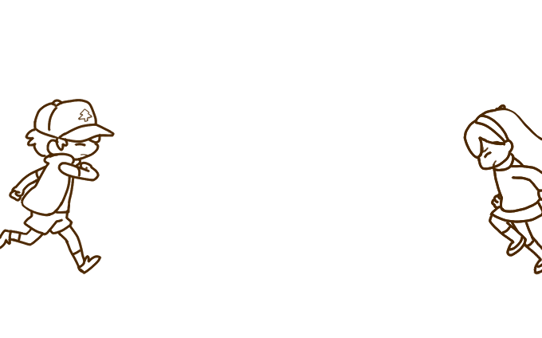
hǎo jiǔ
hǎo jiǔ bú jiàn
好久
a long time
好久不见
bú cuò
好久不见
A： , 你好吗？
B： 。你怎么样？
A： 。
不错
Adj pretty good
不错
我也不错

Slide 4

shuì jiào
睡觉
VO to sleep
睡：v，to sleep
觉：n，sleep

Slide 5






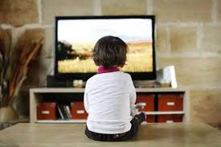


zhĭ
xiǎng
想
mv to want to ;would like to ; to think
只
adv：only
nǐ zhè gè zhōumò xiǎng zuò shénme？
A：你这个周末想做什么？
B：我只想 。

Slide 6
jué de
hěn yǒu yìsi / méiyǒu yìsi
觉得
v to feel; to think
很有意思／没有意思
adj interesting／of no interest
wǒ men zhōu mò ， zěn me yàng ？
A：我们周末 ，怎么样？
B：我觉得 很有意思／没有意思。

Slide 7
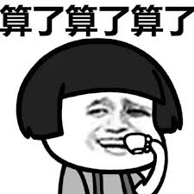
suàn le
zhǎo
bié rén
算了
forget it； never mind
找
v to look for
别人
n other people
wǒ men zhōu mò ， zěn me yàng
A：我们周末 ，怎么样？
B：我觉得 没有意思。
A：那你周末想做什么？
B：我周末只想 。
A： 。
：wǒ jué de méi yǒu yì si
nà nǐ zhōu mò xiǎng zuò shén me？
wǒ zhōu mò zhǐ xiǎng
算了，我去找别人

Slide 8
da
da
打球
看电视
唱歌（儿）
跳舞
听音乐
da
da
看书
对不对？
看电影
请客
外国电影
a
da
昨天
今天
明天
好久不见
不错
a
da
da
da
觉得
很有意思
睡觉
找
别人

Slide 9
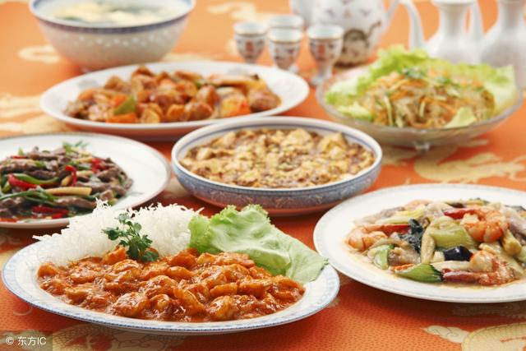
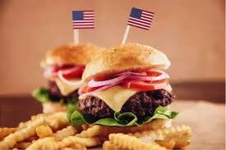

GRAMMAR The Modal Verb 想（xiǎng，want to; would like to)
想has several meanings. In this lesson it is a modal verb indicating a desire to do something. It must followed by a verb or a clause
EXAMPLE
想不想打球
A: 你周末_____________ ?
B:____________________。
我周末想／不想打球。

Slide 10
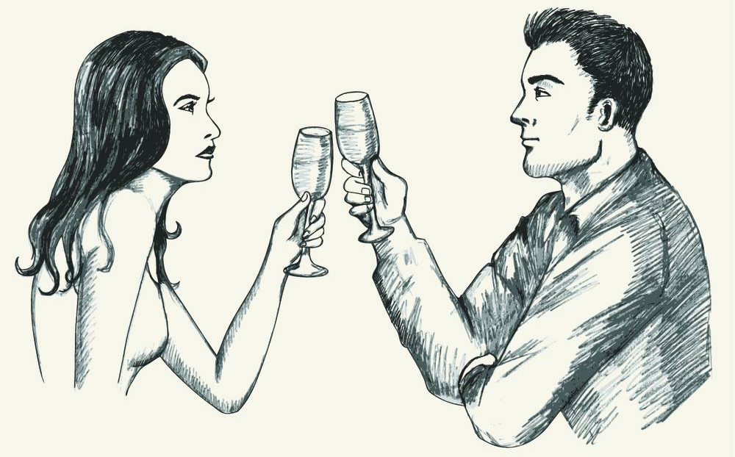
唱歌
跳舞
电影
打球
睡觉
听音乐
中国菜
中国电影
电视
看书
看球
学中文
guàng jiē
逛街
wán yóu xì
玩游戏
美国菜
外国电影
shuìjiào
我周末晚上想 ， 你想不想 ？
唱歌
唱歌

Slide 11


hěn yǒu yìsi
yǒu yìsi
很有意思
有意思
adj interesting
méiyǒu yìsi
没有意思

Slide 12
hěn yǒu yìsi
méiyǒu yìsi
很有意思 OR 没有意思？
看球
A： 我们周末______ ，怎么样？
B： 我觉得
jué de
看球很有意思／没有意思

Slide 13
A: 小高，好久不见，你好吗？
B：我很好。你怎么样？
A：我也不错。这个周末你想做什么？
想不想去打球？
B：打球？我不喜欢打球。
A：那我们去看球，怎么样？
B：看球？我觉得也没有意思。
A：那你这个周末想做什么？
B：我只想吃饭、睡觉。
A：算了，我去找别人。
A: xiǎo gāo ，hǎo jiǔ bú jiàn ，nǐ hǎo ma ？
B：wǒ hěn hǎo 。nǐ zěn me yàng ？
A：wǒ yě bú cuò 。zhè gè zhōu mò nǐ xiǎng zuò shén me ？xiǎng bù xiǎng qù dǎ qiú ？
B：dǎ qiú ？wǒ bù xǐ huān dǎ qiú 。
A：nà wǒ men qù kàn qiú ，zěn me yàng ？
B：kàn qiú ？wǒ jué dé yě méi yǒu yì sī 。
A：nà nǐ zhè gè zhōu mò xiǎng zuò shén me ？
B：wǒ zhĭ xiǎng chī fàn 、shuì jiào 。
A：suàn le ，wǒ qù zhǎo bié rén 。

Slide 14
A: 小高， long time no see ，你好吗？
B： 。你怎么样？
A： 。这个周末你想做什么？想不想去 play a ball ？
B：Play a ball？ I don’t like playing a ball 。
A：那我们去看球，怎么样？
B：看球？我觉得也 of no interest 。
A： Then what do you want to do this weekend ？
B：我只想 eat 、 sleep 。
A： Never mind ，我去找别人。

Slide 15
A : Little Gao, long time no see. How are you?
B： I am fine. How about yourself ?
A：I am fine too. What do you like to do this weekend ? would you like to play ball?
B：Play ball？I don’t like playing a ball.
A：Then let’s watch a ball game. How’s that?
B：Watch a ball game？I think watching a ball game is not a lot of fun.
A：Then what do you want to do this weekend ？
B：I only want to eat and sleep.
A：Never mind. I will ask somebody else.

Slide 16
A：
Nǐhǎo ， hǎojiǔ bújiàn ， nǐhǎoma ？
A：你好，好久不见，你好吗？
B：______________。你怎么样？
A：______________。这个周末你想做什么？
zhè gè zhōumò wǒ xiǎng
B：这个周末我想__________。你想不想________?
wǒ xiǎng ／ bù xiǎng wǒ juéde hěn yǒu yìsi ／ méiyǒu yìsi
A：我想／不想 。我觉得 很有意思／没有意思。
Nǐ zěnmeyàng
Zhè gè zhōumò nǐ xiǎng zuò shénme ？
Nǐ xiǎng bù xiǎng

Slide 17
词汇Vocabulary
02

Slide 18
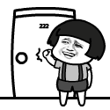
ya
shéi ya
呀
p （interjectory particle used to soften a question）
谁呀？
A： ？
B：是我，王朋。

Slide 19
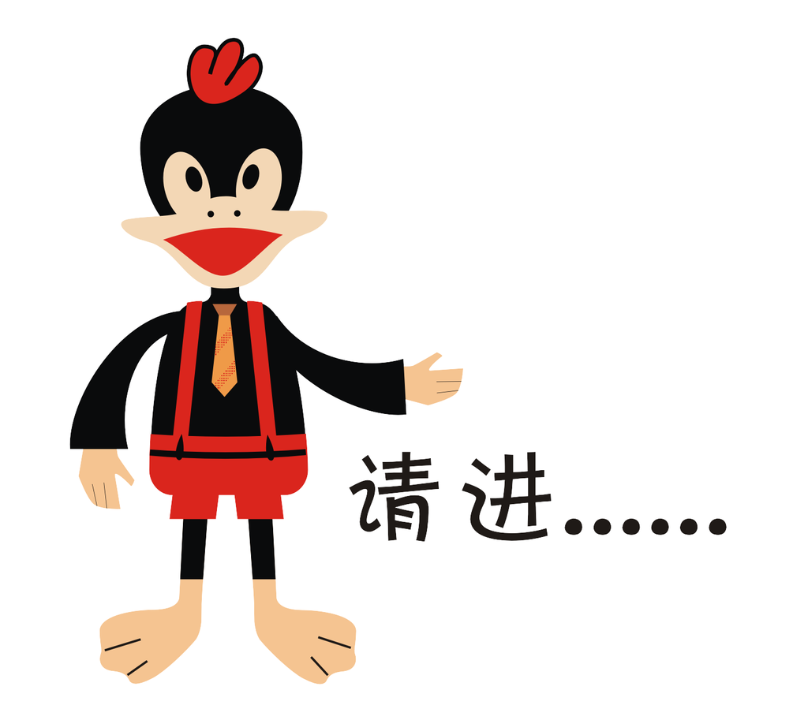
jìn
shéi ya
进
v to enter
谁呀？
A： ？
B：是我，王朋。
A： 。
请进，请进

Slide 20

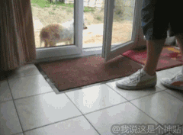
kuài
jìn lái
shéi ya
快
adv／adj fast，quick；quickly
进来
VC to come in
谁呀？
A： ？
B：是我，王朋。
A： 请进，请进 ， 。
kuài jìn lái
快进来
来 lái V to come

Slide 21
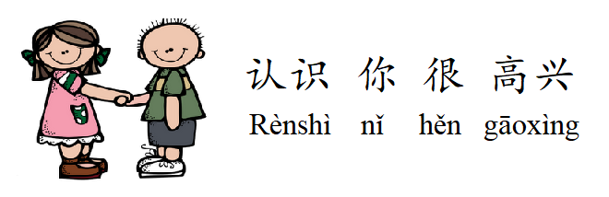

gāo xìng
高兴
adj happy pleased
rèn shi nǐ hěn gāo xìng
A：认识你很高兴。
B : 。
rèn shi nǐ wǒ yě hěn gāo xìng
认识你我也很高兴。

Slide 22

jiè shào
yí xià
介绍
V to introduce
一下
n＋m once a bit
shéi ya
谁呀
A： ？
B：是我， NAME 。
A：请进，请进，快进来！来，我介绍一下，这是我的老师，夏老师。
qǐng jìn , qǐng jìn , kuài jìn lái ! lái , wǒ jièshào yí xià, zhè shì wǒ de lǎoshī , xià lǎoshī

Slide 23
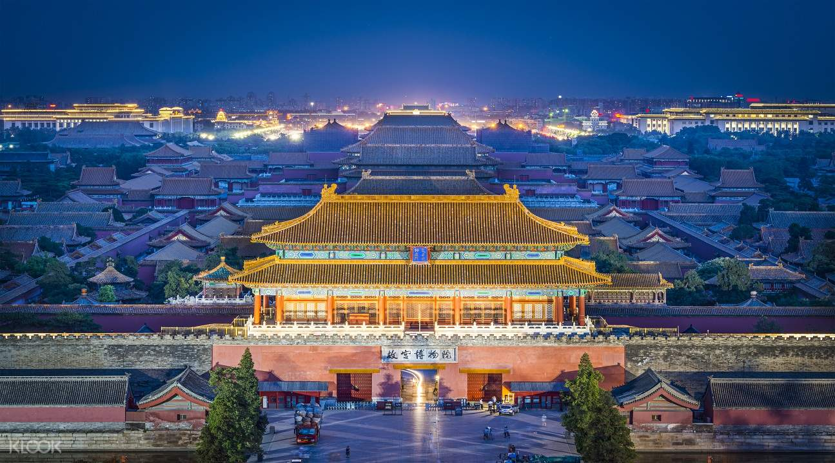


piào liang
漂亮
adj pretty
hěn piào liang
北京很漂亮。
hěn piào liang
hěn piào liang
她很漂亮。
布尔诺很漂亮。

Slide 24


qǐng zuò
请坐
zuò
坐
v to sit
qǐng jìn
请进

Slide 25



xué xiào
学校
n school
学生
大学生
老师
英文老师

Slide 26
zài
năr
nǐ zài nǎr gōng zuò
在
prep at
哪儿
qpr where
A：你在哪儿工作？
B：我在 SCHOOL 工作。

Slide 27
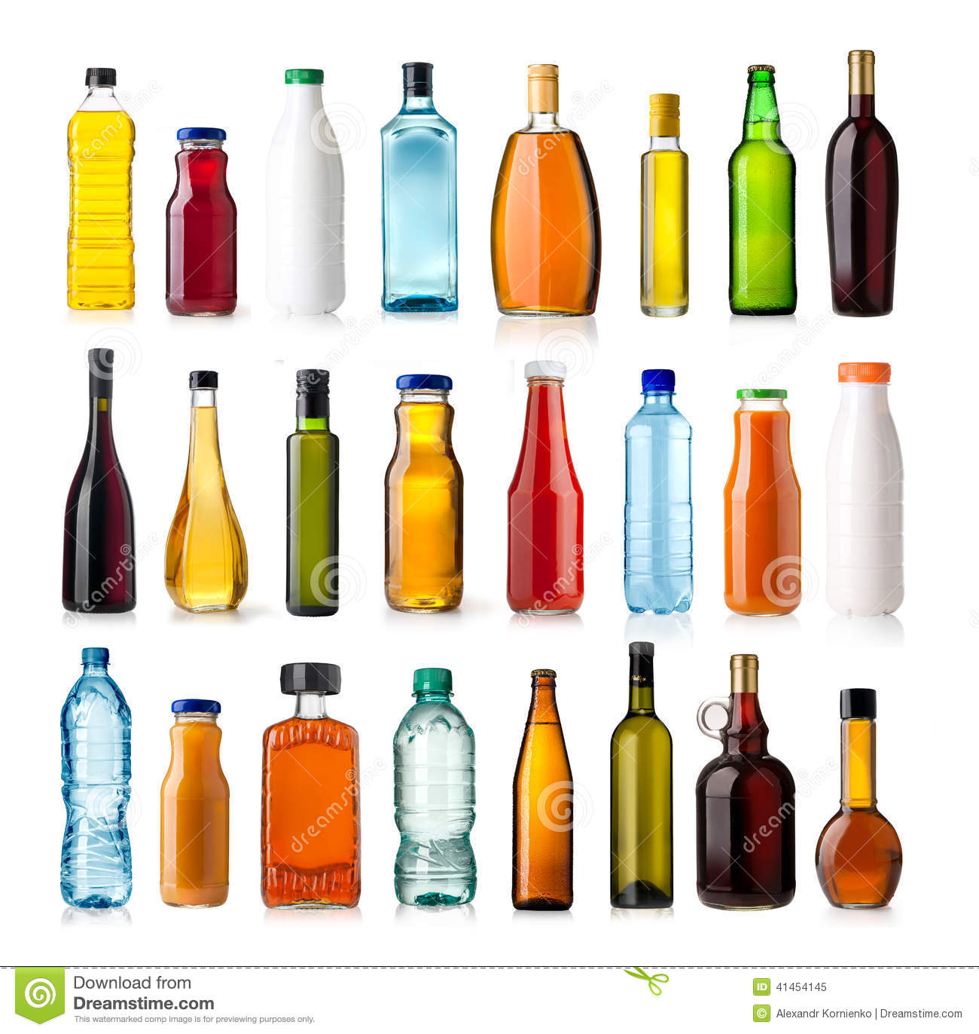

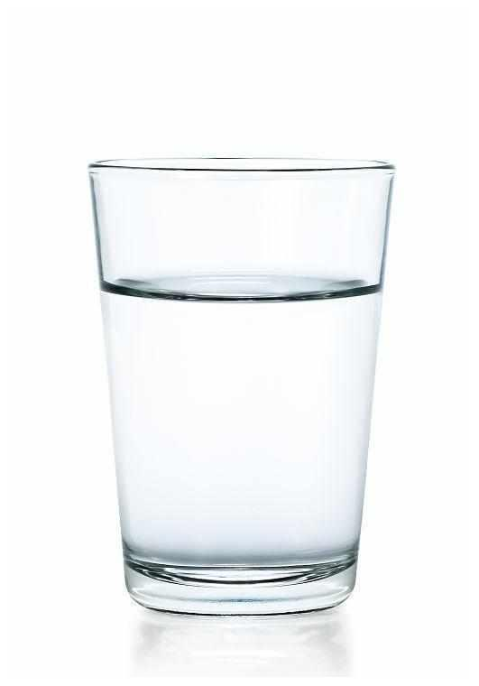

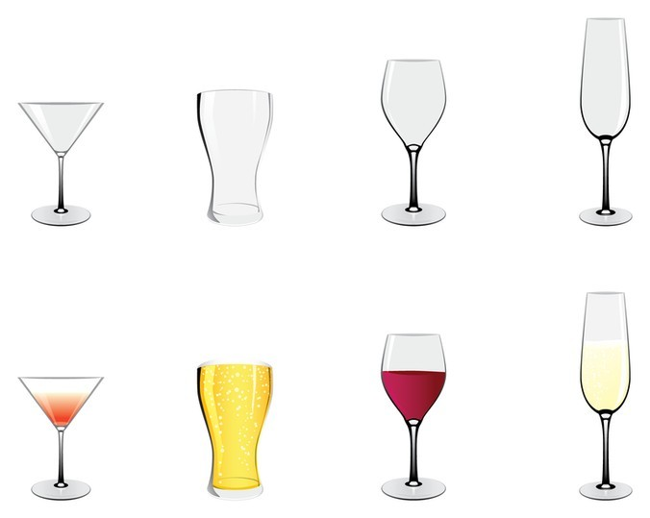
píng
shuǐ
水
yì píng shuǐ
bēi
一瓶水
瓶
m／n (measure word for bottles) ; bottle
bēi
shuǐ
水
yì bēi shuǐ
杯
m (measure word for cup and glass)
一杯水

Slide 28

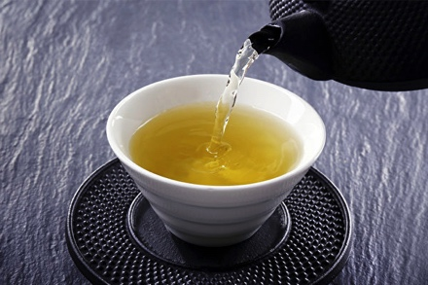
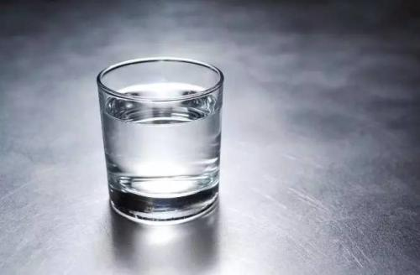
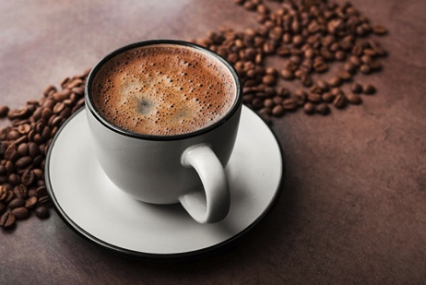

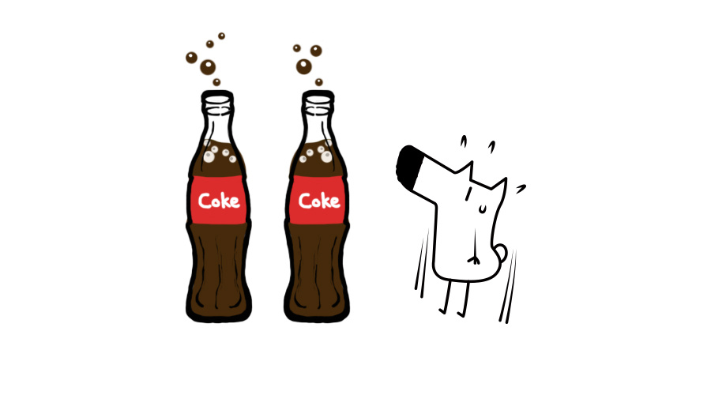

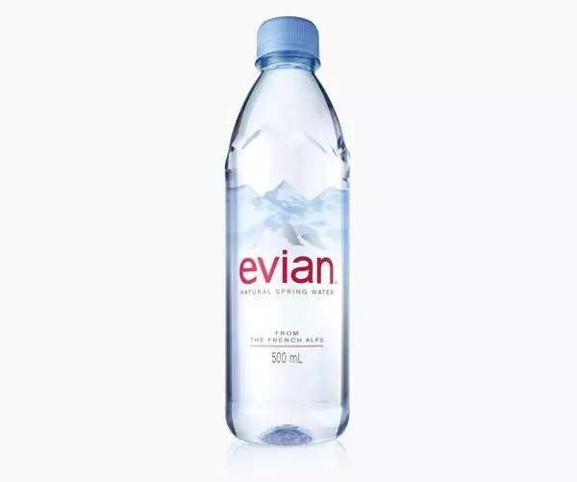
chá
shuǐ
kā fēi
kě lè
水
n water
咖啡
n coffee
可乐
n ［Coke or Pepsi］cola
茶
n tea
一杯茶
一杯水
一杯咖啡
三杯可乐

Slide 29

pí jiǔ
啤酒
n beer

Slide 30
茶
n tea
hē
水
n water
nǐ xǐhuān hē shén me？
A：你喜欢喝什么？
B： 。
喝
v to drink
可乐
n cola
咖啡
n coffee
到这儿～
pí jiǔ
啤酒
n beer

Slide 31
ba
nǐ xiǎng hē shén me？
吧
p a sentence final particle
A：你想喝什么？
B： 。
我喝茶吧
吧（ba ）is a sentence-final suggestion particle, often used at the end of an imperative sentence to soften the tone.

Slide 32
diǎn（r）
nǐ xiǎng hē diǎnr shén me
点（儿）
a little，a bit；some
A：你想喝点儿什么？
B： 。
wǒ hē chá ba
我喝茶吧

Slide 33

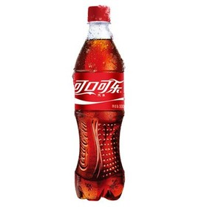
Difference between 想、要、想要 https://www.youtube.com/watch?v=vb8BPhOohHs
yào
kě yǐ
要
v to want
可以
mv can；may
一杯茶
我要__________，可以吗？

Slide 34
gěi
nǐ xiǎng hē diǎnr shén me
给
v to give
A：你想喝点儿什么？
B：给我 吧
一杯茶

Slide 35



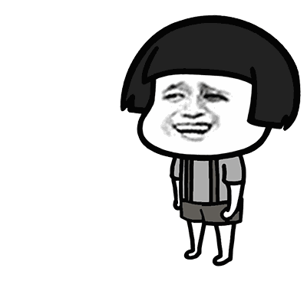
duì bu qǐ
对不起
v sorry

Slide 36
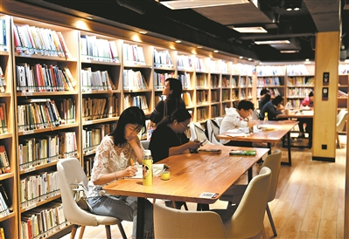
tú shū guǎn
图书馆
n library

Slide 37

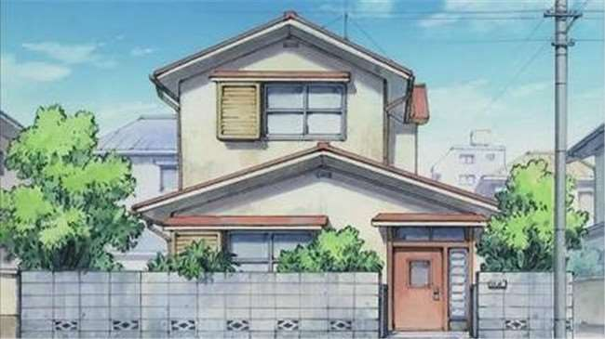
huí jiā
回家
vo to go home
回 huí v to return
家 jiā n home
家 jiā n home

Slide 38
语法GRAMMAR
03

Slide 39
GRAMMAR：一下（yí xià） and （一）点儿 (yì diǎnr ） Moderating the Tone of Voice
Following a verb，both 一下（yí xià, lit. “once” ）and （一）点儿 (yì diǎnr “a bit” ）can soften the tone in a question or an imperative sentence ,therefore making it more polite. When used in this way 一下 modifies the verb，while（一）点儿 modifies the object
Nǐ kàn yí xià ， zhè shì shéi de zhào piàn ？
你看一下，这是谁的照片？
（Take a look. Whose photo is this? ）
你喝一点儿茶吧。
（Have a little tea）
你进来一下。
（Come in for a minute）
Nǐ hē yì diǎnr chá ba 。
Nǐ jìn lái yí xià 。

Slide 40
Following a verb，both 一下（yí xià, lit. “once” ）and （一）点儿 (yì diǎnr “a bit” ）can soften the tone in a question or an imperative sentence ,therefore making it more polite. When used in this way 一下 modifies the verb，while（一）点儿 modifies the object
6. 我想喝 咖啡。
7.你进来 。
8.这本书很有意思，你看________。
9.你想喝 什么？
10. 你想吃 什么？
wǒ xiǎng hē kě lè 。
wǒ xiǎng hē kā fēi 。
一点儿
一点儿
1. 我想喝 可乐。
2. 这个音乐不错，你听 。
3. 我想喝 水。
4.我有事儿找你，你来 .
5. 我想认识李小姐，请你介绍______。
zhè gè yīn yuè bú cuò, nǐ tīng
nǐ jìn lái
一下
一下
wǒ xiǎng hē shuǐ
zhè běn shū hěn yǒu yìsi ,nǐ kàn
一点儿
一下
wǒ yǒu shìr zhǎo nǐ ,nǐ lái
nǐ xiǎng hē shén me ？
一下
一点儿
wǒ xiǎng rènsh lǐ xiǎojiě, qǐngnǐ jièshào
nǐ xiǎng chī shén me ？
一下
一点儿

Slide 41
GRAMMAR：Adjectives as Predicates
In Chinese, when an adjective functions as a predicate, it is not preceded by the verb 是(shì, to be) . It is usually modified by 很（hěn, very）as seen (1),(2),(3) and (4), or some other adverbial modifier. However, 很 is not as strong as “very” in English. When forming a question with an adjective as the predicate,很 is not used, as seen in (5) and (6)
wǒ jīntiān hěn gāoxìng
nǐ dìdi gāo ma ？
A：你弟弟高吗？
（Is your younger brother tall？）
B：他很高
（He is tall）
我今天很高兴。
（I am very happy today）
tā hěn gāo
tā mèimei hěn piàoliang
她妹妹很漂亮。
（His younger sister is pretty）
nǐ jiā dà ma
A：你家大吗？
（Is your home big？）
B：我家不大，很小。
（My home is not big it’s small）
nà ge diànyǐng hěn hǎo
那个电影很好。
（That movie is good）
wǒ jiā bú dà ， hěn xiǎo 。
nǐ men xuéxiào hěn dà
你们学校很大。
（Your school is very large）

Slide 42
GRAMMAR：Adjectives as Predicates “很”（hěn , very ）
nǐ de dìdi gāo ma
nǐ de xuéxiào dà ma
xué zhōngwén yǒu méi yǒu yìsi
A：你的弟弟高吗？
B： 。
A：你的学校大吗？
B： 。
A：学中文有没有意思？
B： 。
我的弟弟很高
nǐ de lǎoshī hǎo bù hǎo
nǐ jīntiān gāoxìng ma？
nǐ de xuéxiào piàoliang ma ？
A：你的老师好不好？
B： 。
A：你今天高兴吗？
B： 。
A：你的学校漂亮吗？
B： 。
jiékè cài hǎo chī ma ？
nǐ de zhōngwén hǎo bù hǎo
nǐ zuó tiān máng ma ？
A：捷克菜好吃吗？
B： 。
A：你的中文好不好？
B： 。
A：你昨天忙吗？
B： 。

Slide 43
GRAMMAR：The Preposition 在（zài, at; in;on）
Combined with a noun, the preposition 在 （zài）indicates location. when the phrase is placed before a verb , it indicates the location of the action.
wǒ de shū zài nǎr ？ zài nàr 。
A: 我的书在哪儿？ B：在那儿。
（where is my book It’s over there）
nǐ zài nǎr gōngzuò ？ B：wǒ zài xuéxiào gōngzuò
A：你在哪儿工作？ B：我在学校工作。
（Where do you work I work in school）
wǒ zài zhè gè dàxué xué zhōngwén
我在这个大学学中文。
（I study Chinese at this university）
wǒ bù xǐ huān zài jiā kàn diàn yǐng
我不喜欢在家看电影。
（I don’t like to watch movies at home）

Slide 44
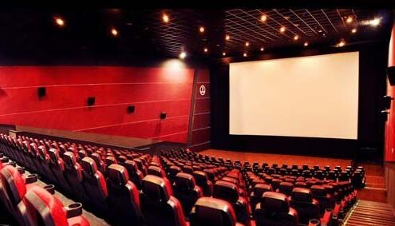

GRAMMAR：The Preposition 在（zài, at; in;on）
Combined with a noun, the preposition 在 （zài）indicates location. when the phrase is placed before a verb , it indicates the location of the action.
diàn yǐng yuàn
jiā
电影院
家
tú shū guǎn
xué xiào
图书馆
学校

Slide 45
GRAMMAR：The Preposition 在（zài, at in on）
Combined with a noun, the preposition 在 indicates location. when the phrase is placed before a verb , it indicates the location of the action.
diàn yǐng yuàn
jiā
xué xiào
tú shū guǎn
电影院
家
学校
图书馆
nǐ zài nǎr gōng zuò ？
nǐ zài nǎr tīng yīnyuè
nǐ zài nǎr kàn shū
nǐ zài nǎr xué zhōngwén
A：你在哪儿工作？
B：我在 工作。
A：你在哪儿听音乐？
B： 。
A：你在哪儿看书？
B： 。
A：你在哪儿学中文？
B： 。
nǐ zài nǎr kàn diànyǐng
nǐ zài nǎr chī fàn
nǐ zài nǎr shuì jiào
nǐ zài nǎr dǎ qiú
A：你在哪儿看电影？
B： 。
A：你在哪儿吃饭？
B： 。
A：你在哪儿睡觉？
B： 。
A：你在哪儿打球？
B： 。

Slide 46
GRAMMAR：The Particle 吧
吧(ba) is a sentence-final “suggestion” particle, often used at the end of an imperative sentence to soften the tone.
^{你喝咖啡吧。}
^{Nǐ hē kāfēi ba.}
(Why don’t you have some coffee?)
^{请进来吧。}
^{Qǐng jìn lai ba.}
^{(Come in, please.)}
^{我们跳舞吧。}
^{Wǒmen tiào wǔ ba.}
^{(Let’s dance.)}
nǐ xiǎng hē diǎnr shénme
A：你想喝点儿什么？
B：我喝 ________吧

Slide 47
课文TEXT
04

Slide 48

shéi ya
谁呀？
shì wǒ ， wáng péng ， hái yǒu lǐ yǒu 。
是我，王朋，还有李友。
qǐng jìn ， qǐng jìn ， kuài jìn lái ！ lái ， wǒ jiè shào yí xià ， zhè shì wǒ jiě jiě ， gāo xiǎo yīn 。
请进，请进，快进来！来，我介绍一下，这是我姐姐，高小音。
xiǎo yīn ， nǐ hǎo ， rènshi nǐ hěn gāo xìng
小音，你好，认识你很高兴。
rènshi nǐ men wǒ yě hěn gāo xìng
认识你们我也很高兴。
nǐ men jiā hěn dà ， yě hěn piào liang
你们家很大，也很漂亮。

Slide 49

shì ma ？ qǐng zuò ， qǐng zuò 。
是吗？请坐，请坐。
xiǎo yīn ， nǐ zài nǎr gōng zuò ？
小音，你在哪儿工作？
wǒ zài xué xiào gōng zuò 。 nǐ men xiǎng hē diǎnr shén me ？ hē chá hái shì hē kā fēi？
我在学校工作。你们想喝点儿什么？喝茶还是喝咖啡？
wǒ hē chá ba 。
我喝茶吧。
wǒ yào yì píng kě lè ， kě yǐ ma ？
我要一瓶可乐，可以吗？
duì bù qǐ ， wǒ men jiā méi yǒu kělè 。
对不起，我们家没有可乐。
nà gěi wǒ yì bēi shuǐ ba 。
那给我一杯水吧。

Slide 50
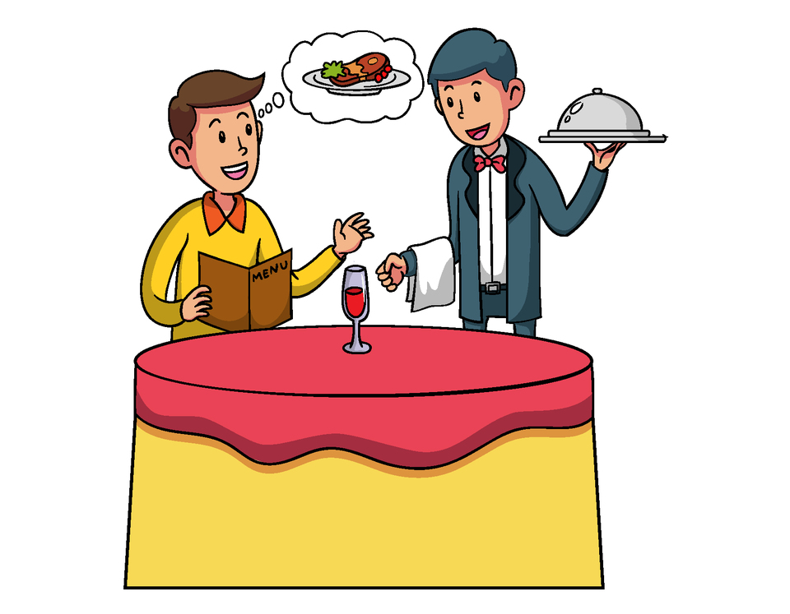
A：你好，你想吃点什么？ 还是 ？
B：我吃 吧。
A：那你想喝点什么？
B：我喝 吧。
A：对不起，没有 。 ，可以吗？
B：那给我一杯／一瓶 吧。

Slide 51

https://www.youtube.com/watch?v=vb8BPhOohHs

